Slide 1
KHOA KHOA HỌC ỨNG DỤNG - BỘ MÔN TOÁN & KHOA HỌC DỮ LIỆU
BÁO CÁO THỰC HIỆN ĐỒ ÁN 1
PHÂN TÍCH NHÂN KHẨU HỌC & DỰ ĐOÁN MỨC THU NHẬP CÁ NHÂN
(US ADULT CENSUS INCOME DATASET)
Nhóm thực hiện: Nhóm 1_2 - Lớp DHKL18A1HN
Thành viên: Đào Đoàn Huy Phúc, Mai Đức Nhân, Cao Nguyên Ngọc, Nguyễn Văn Dũng, Trịnh Phương Thùy
Giảng viên hướng dẫn: ThS. Trần Chí Lê

Slide 2
ĐỒ ÁN 1 - KHOA HỌC DỮ LIỆU
1. Tổng quan & Mục tiêu Đề tài
• Mục tiêu chính:
Phân tích mối quan hệ giữa các đặc điểm nhân khẩu học cá nhân và mức thu nhập; xây dựng mô hình Machine Learning dự đoán phân lớp thu nhập (<=50K và >50K).
• Tập dữ liệu US Adult Census:
32.561 quan sát với 14 biến giải thích (độ tuổi, học vấn, nghề nghiệp, hôn nhân, số giờ làm việc...) và biến mục tiêu Income.
• Quy trình thực hiện chuẩn khoa học:
Làm sạch dữ liệu -> Trực quan hóa EDA đa chiều -> Kiểm định Chi-square -> Huấn luyện mô hình Logistic Regression & Decision Tree -> Đánh giá đa chỉ số.

Slide 3
ĐỒ ÁN 1 - KHOA HỌC DỮ LIỆU
2. Thu thập & Tiền xử lý dữ liệu (Task 1 & Task 2)
✔ Xử lý trùng lặp:
Phát hiện và loại bỏ 24 bản ghi trùng lặp (từ 32.561 xuống còn 32.537 dòng sạch).
✔ Xử lý giá trị thiếu (Missing Values ký hiệu '?'):
Có 3 biến bị thiếu: workclass (1.836 mẫu), occupation (1.843 mẫu), native_country (582 mẫu). Áp dụng điền Mode (Most Frequent) theo đúng đề cương.
✔ Chuẩn hóa tên biến & Kiểu dữ liệu:
Chuyển toàn bộ tên cột về snake_case chuẩn Python/R (education.num -> education_num, hours.per.week -> hours_per_week).
✔ Mã hóa biến mục tiêu:
Mã hóa Income: <=50K -> 0, >50K -> 1 (tỷ lệ 75,91% vs 24,09%).

Slide 4
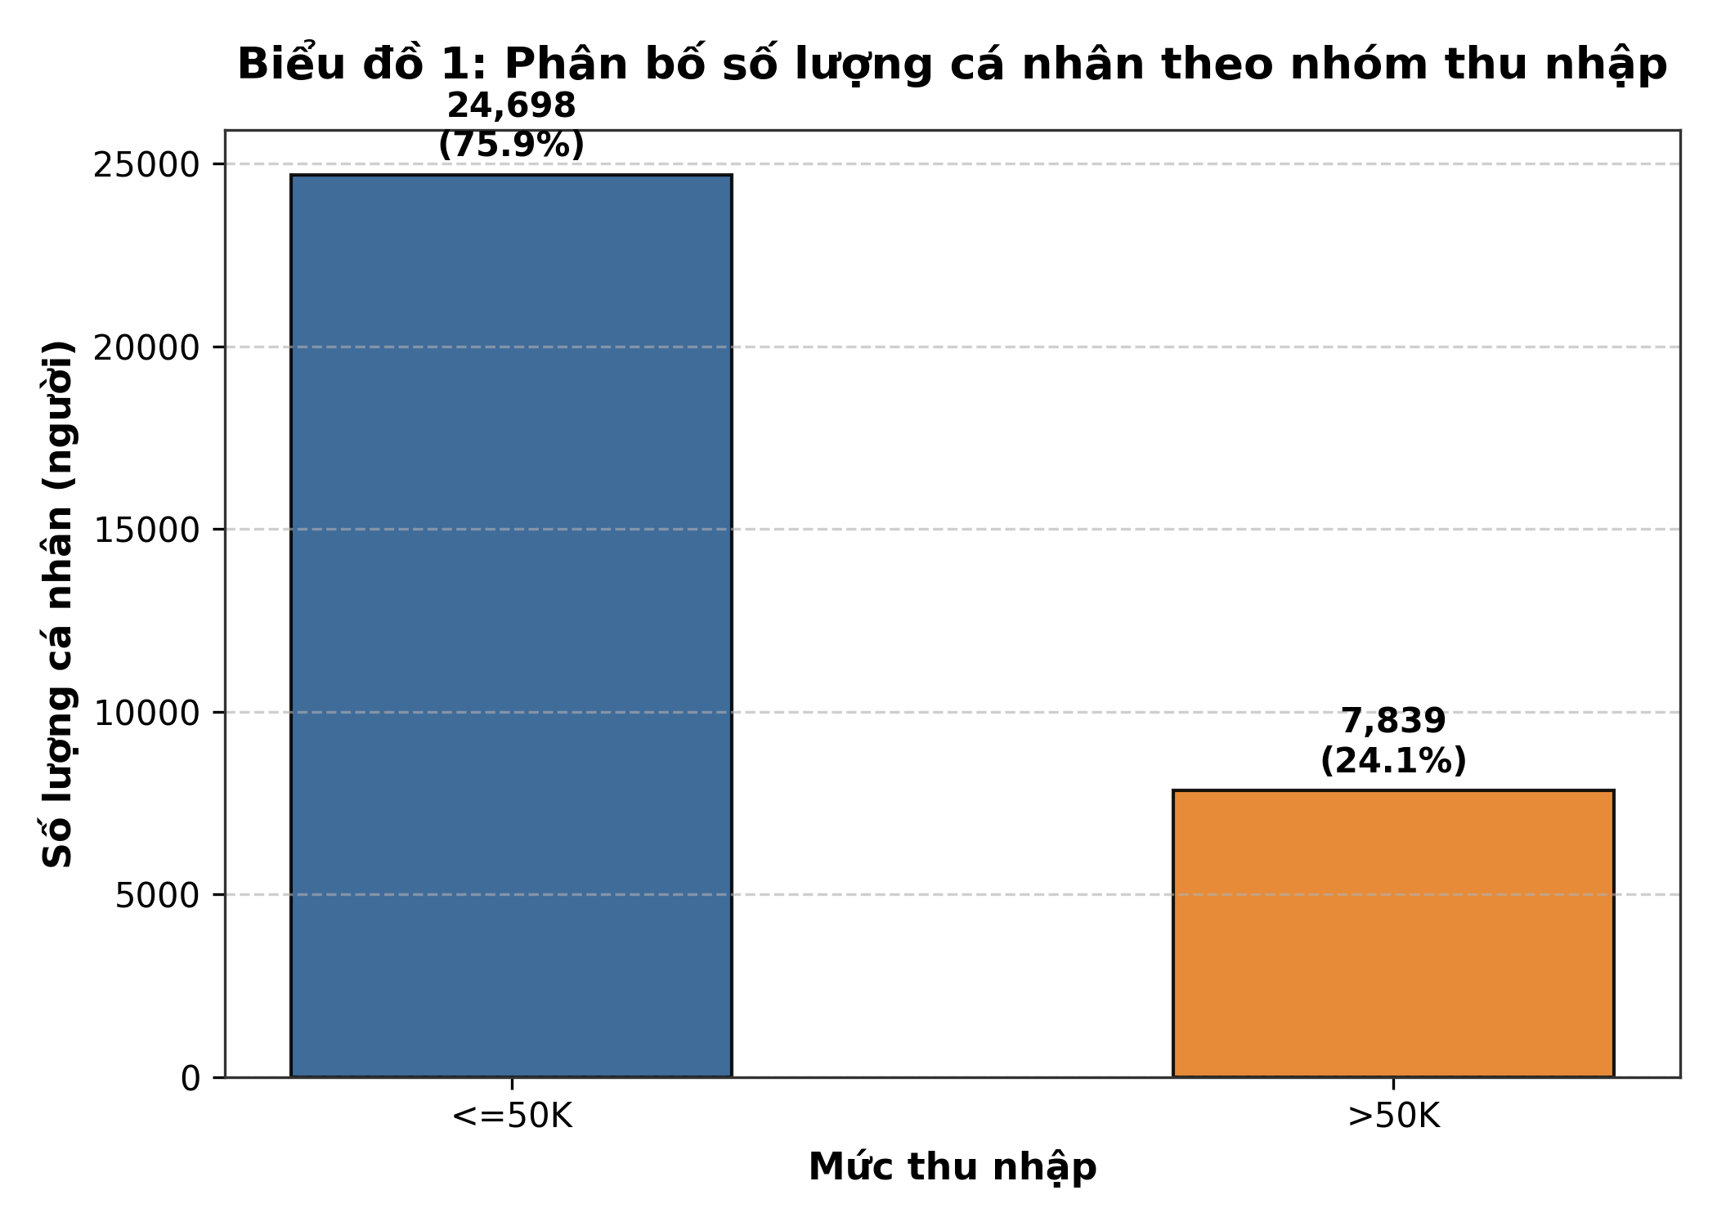
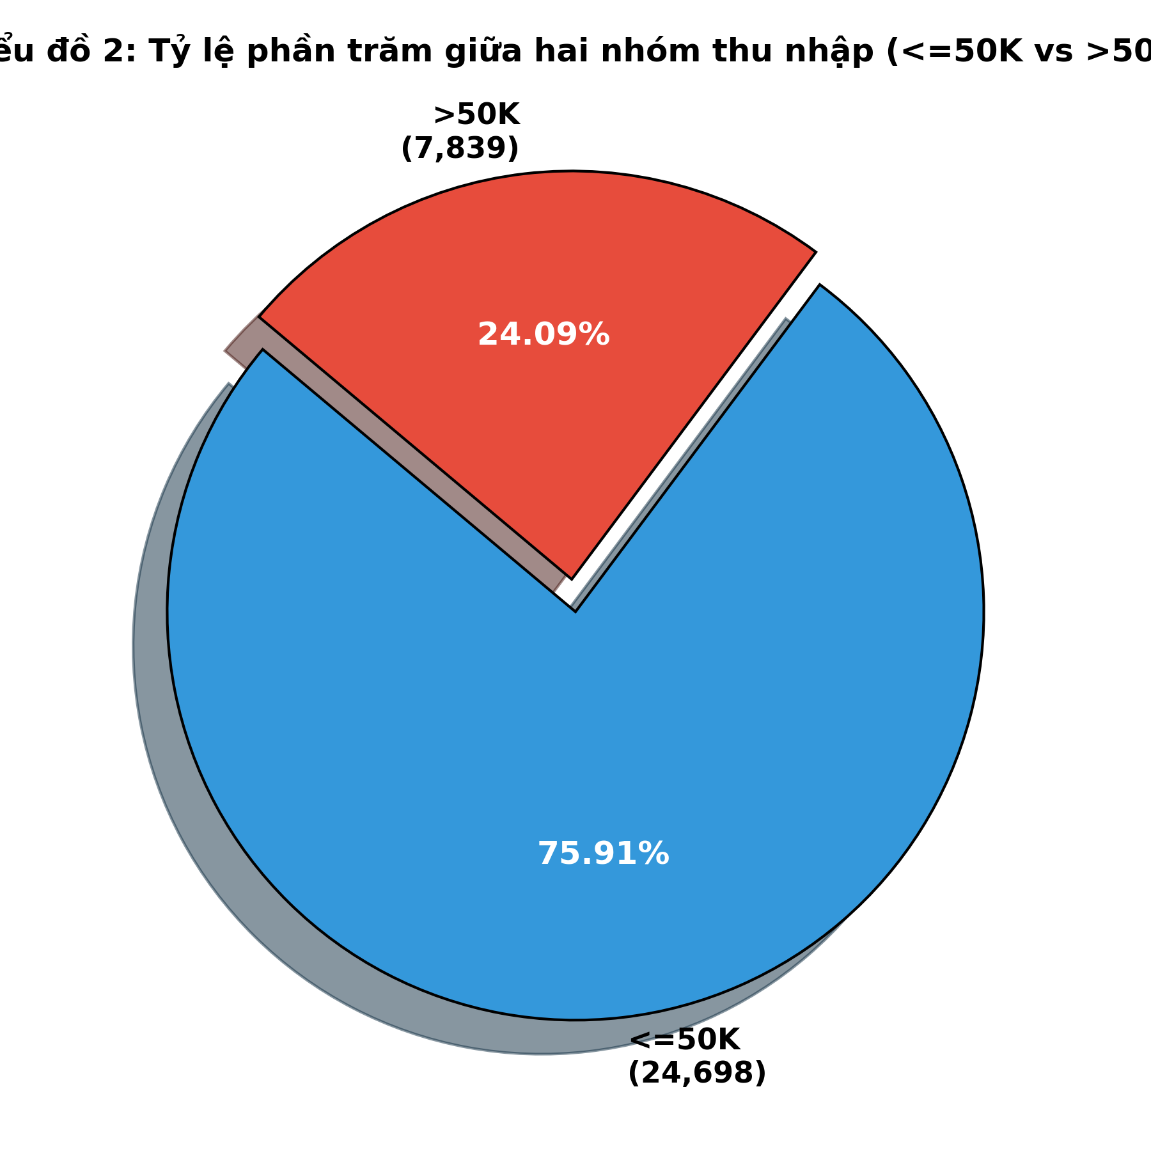
ĐỒ ÁN 1 - KHOA HỌC DỮ LIỆU
3. Trực quan số lượng & Tỷ lệ đơn (Task 3 - Ngọc)
Insight: Bộ dữ liệu mất cân bằng nhãn (Imbalanced Classes) với tỷ lệ 3:1 (75.91% <=50K vs 24.09% >50K). Cần phân chia tầng Stratified Split khi huấn luyện Machine Learning.

Slide 5
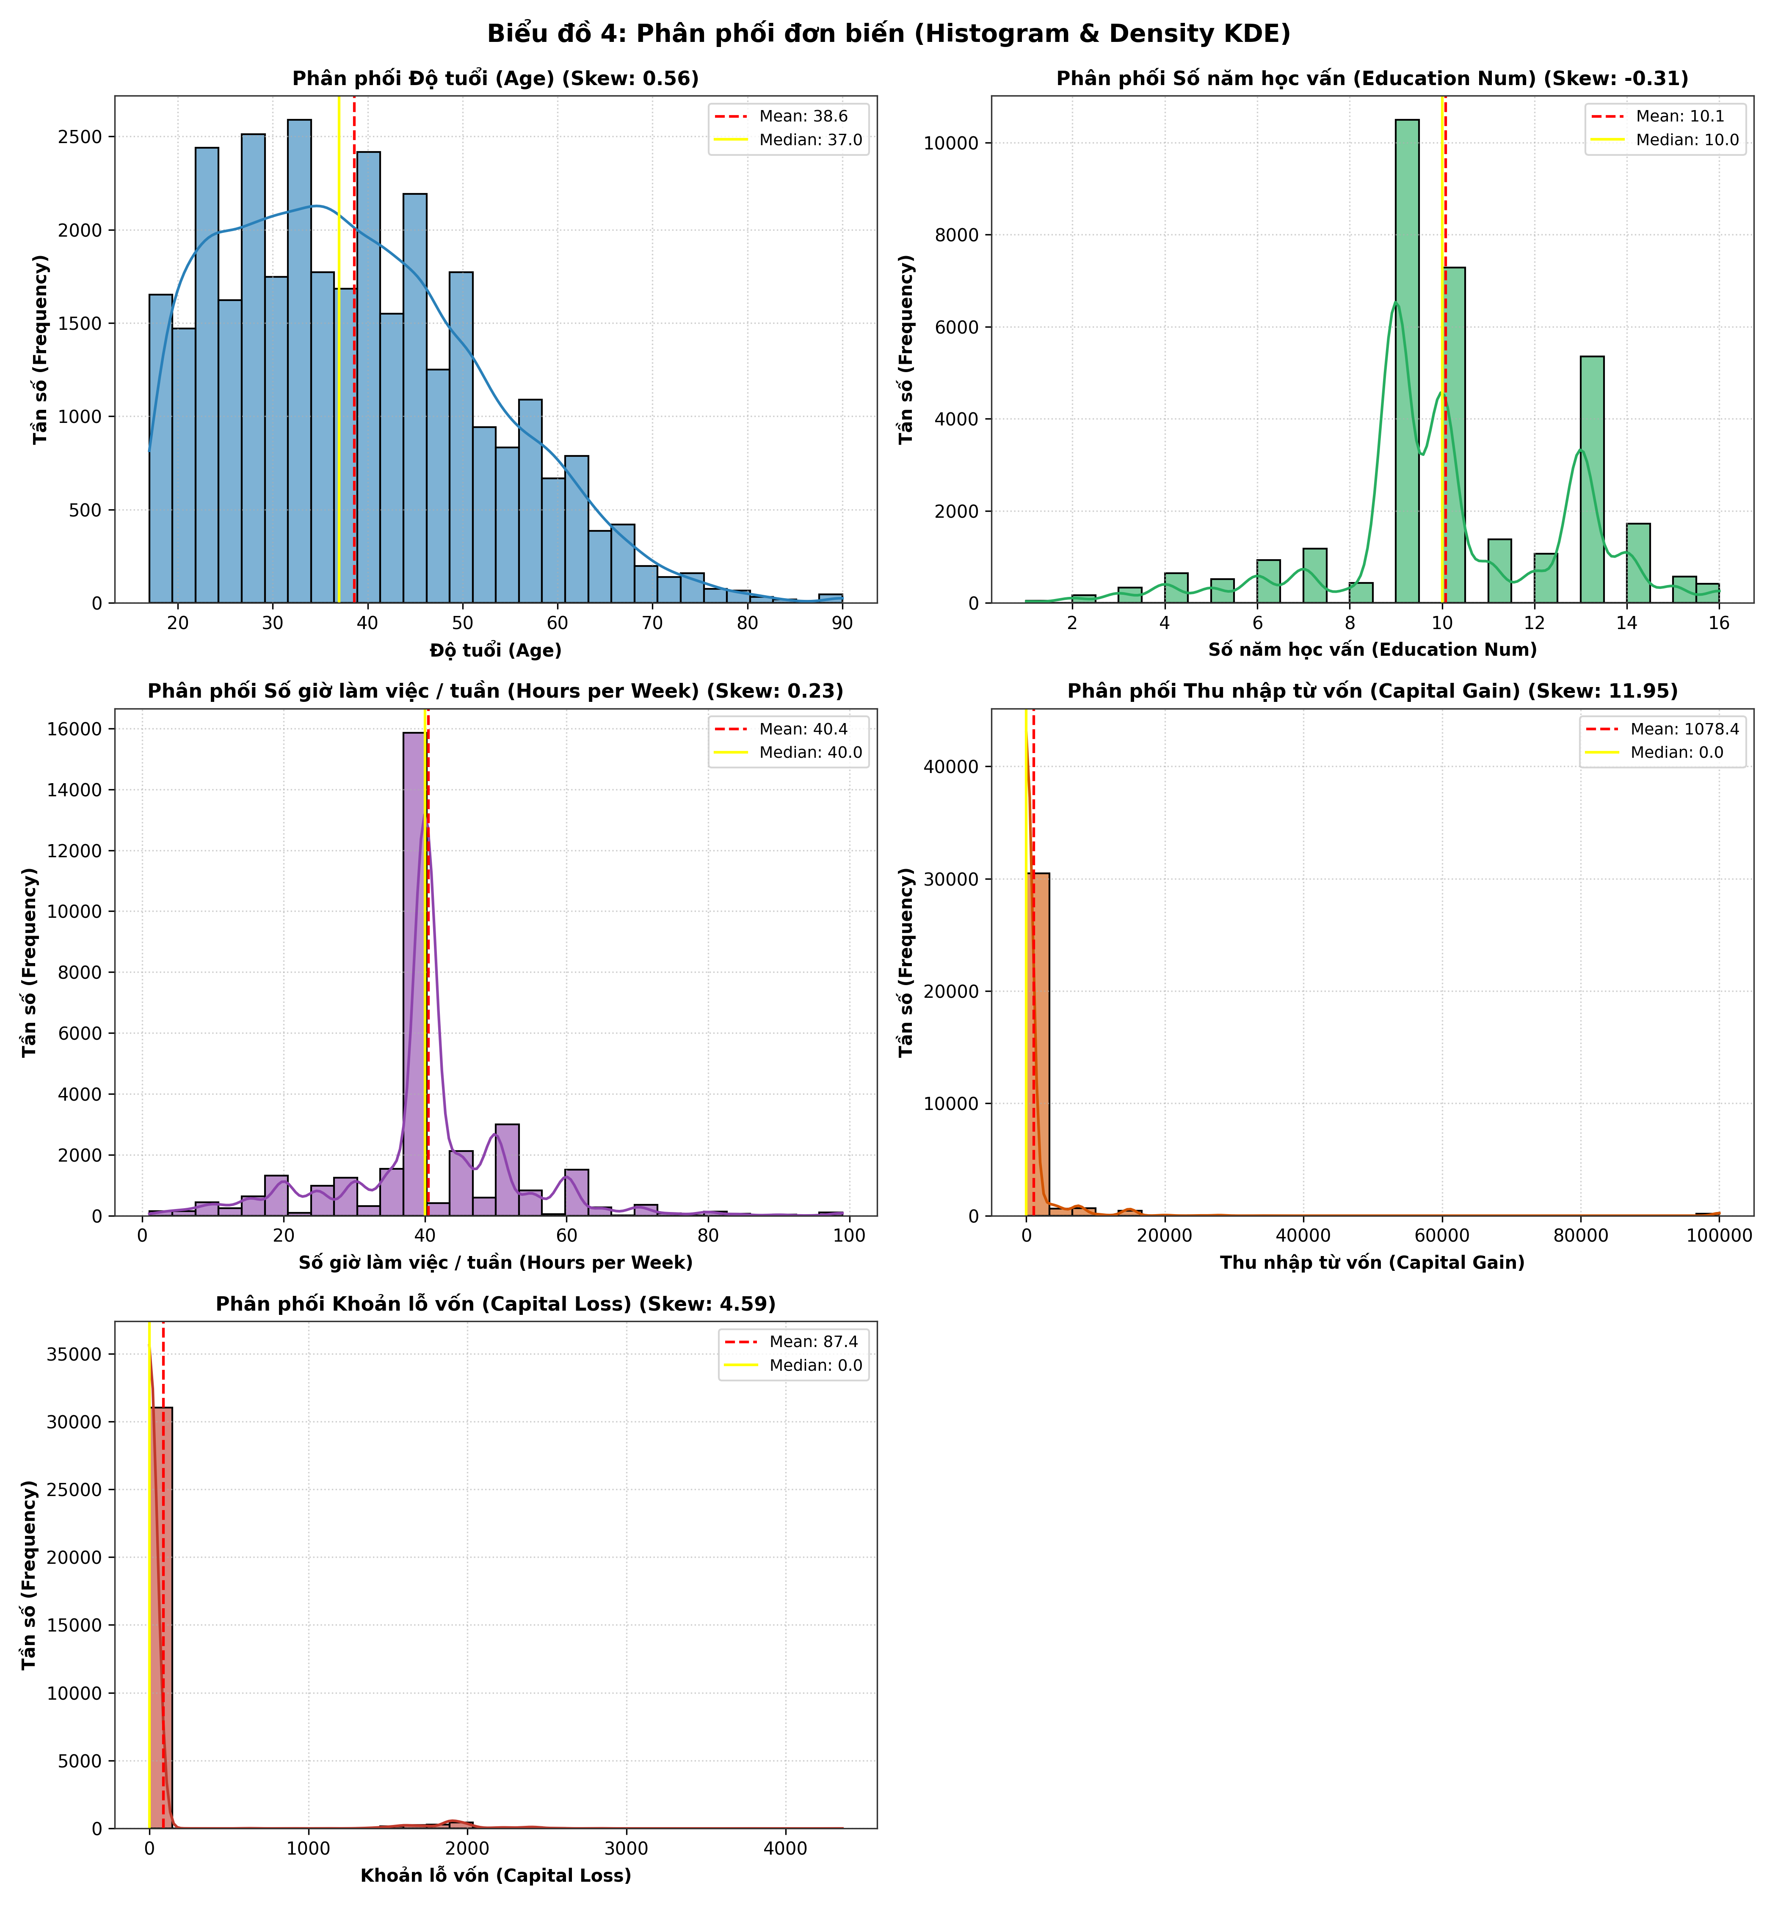
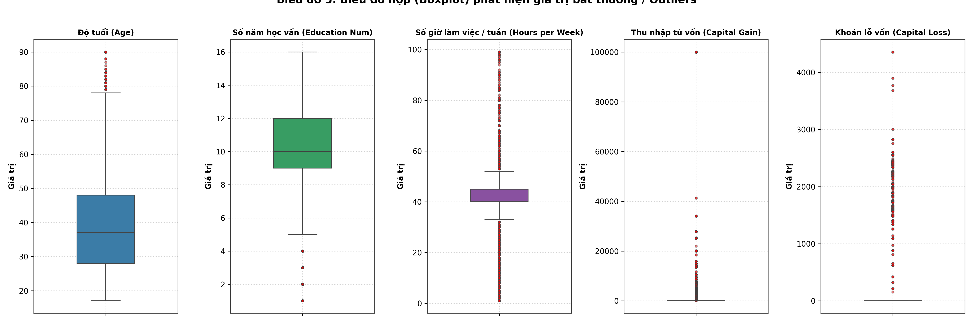
ĐỒ ÁN 1 - KHOA HỌC DỮ LIỆU
4. Trực quan phân phối đơn biến & Outliers (Task 4 - Dũng)
Insight (Dũng): Tuổi trung bình 38.6 (lệch phải); Giờ làm việc tập trung cao ở mốc 40h/tuần (27.67% outliers gồm người làm part-time và overtime >40h); Capital Gain/Loss có độ lệch rất lớn (đa số = 0).

Slide 6
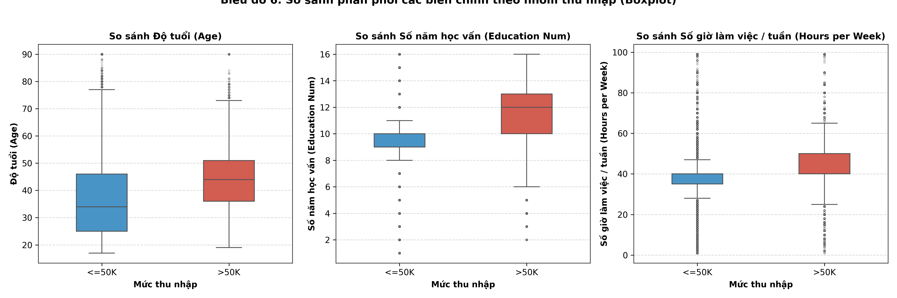
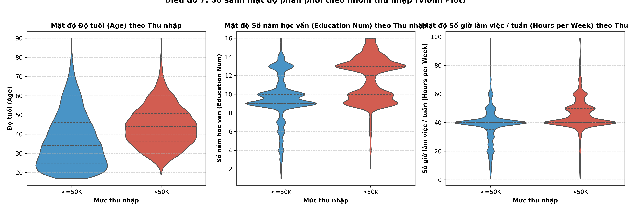
ĐỒ ÁN 1 - KHOA HỌC DỮ LIỆU
5. So sánh phân phối theo nhóm thu nhập (Task 5 - Phúc)

Slide 7
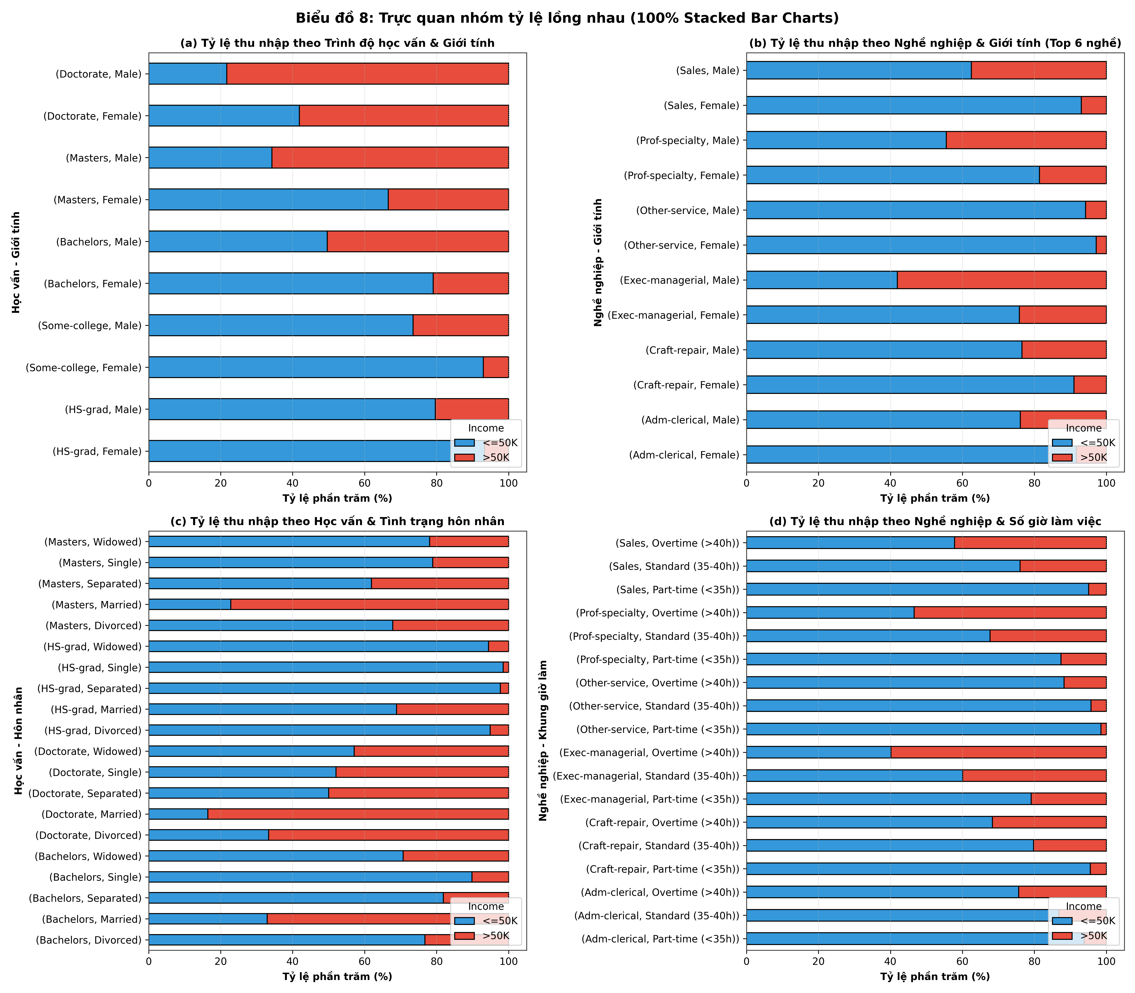
ĐỒ ÁN 1 - KHOA HỌC DỮ LIỆU
6. Trực quan nhóm tỷ lệ lồng nhau (Task 6 - Dũng & Ngọc)
★ Học vấn & Giới tính: Trình độ cử nhân, thạc sĩ, tiến sĩ nâng vọt tỷ lệ đạt mức >50K ở cả 2 giới.
★ Học vấn & Hôn nhân: Nhóm Đã kết hôn (Married) kết hợp học vấn cao đạt tỷ lệ thu nhập >50K cao nhất toàn bộ dữ liệu (>65%).
★ Nghề nghiệp & Giờ làm việc: Vị trí quản lý / điều hành làm thêm giờ (>40h/tuần) có xác suất đạt >50K vượt trội.

Slide 8
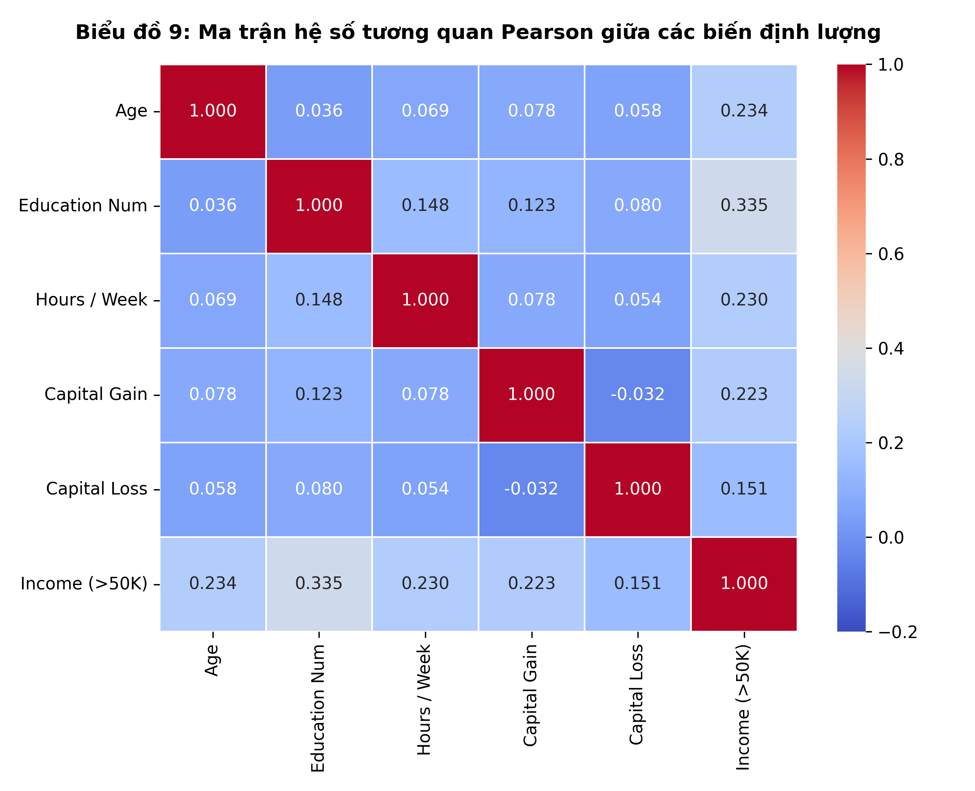
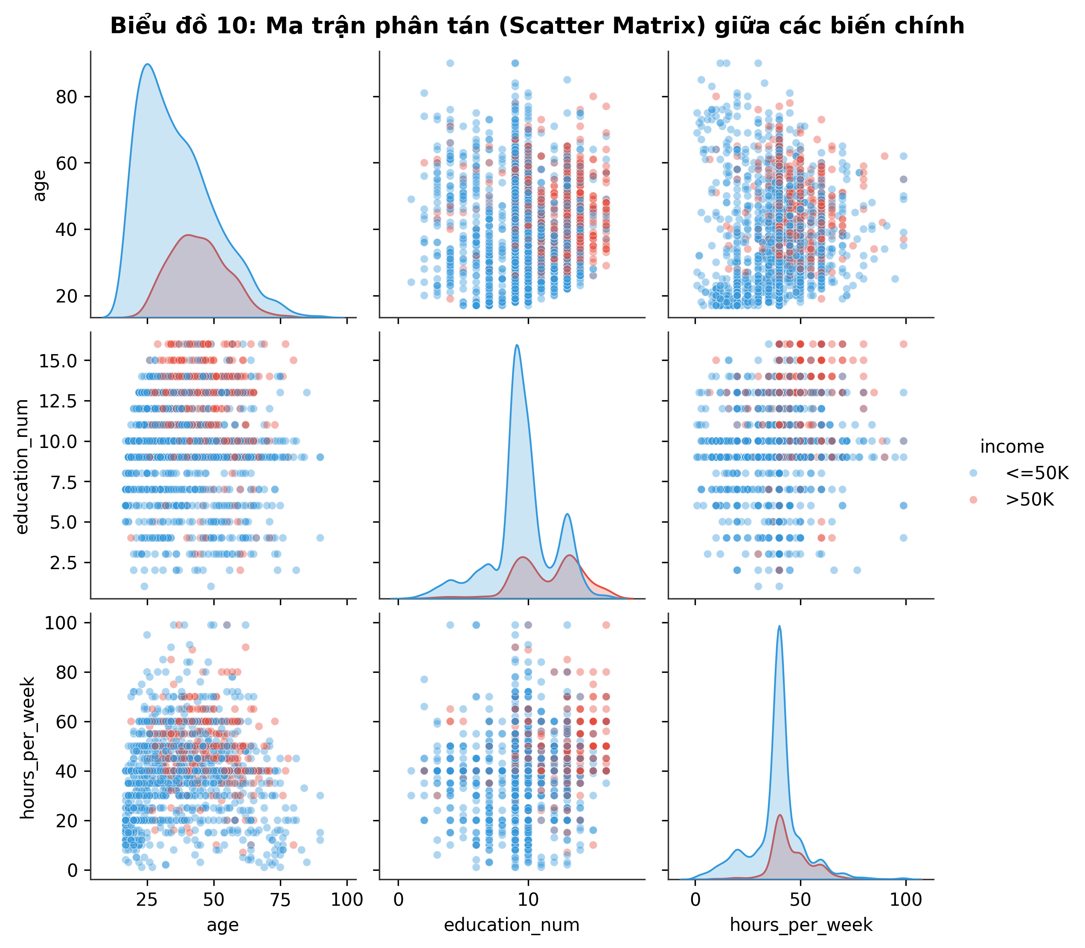
ĐỒ ÁN 1 - KHOA HỌC DỮ LIỆU
7. Ma trận tương quan đa biến (Task 7 - Phúc & Dũng)
Education Num có tương quan dương mạnh nhất với thu nhập (r = +0.335), tiếp theo là Age (r = +0.234) và Hours per week (r = +0.230).

Slide 9
ĐỒ ÁN 1 - KHOA HỌC DỮ LIỆU
8. Kiểm định giả thuyết Chi-Square (Task 7 - Phúc & Dũng)
Kiểm định tính độc lập giữa biến phân loại và biến mục tiêu Income (Mức ý nghĩa alpha = 0.05):
✔ Education x Income: Chi2 = 4428.40 | dof = 15 | p-value < 0.0001 -> Bác bỏ H0
✔ Sex x Income: Chi2 = 1516.54 | dof = 1 | p-value < 0.0001 -> Bác bỏ H0
✔ Occupation x Income: Chi2 = 3197.61 | dof = 13 | p-value < 0.0001 -> Bác bỏ H0
✔ Marital Status x Income: Chi2 = 6510.33 | dof = 6 | p-value < 0.0001 -> Bác bỏ H0
Kết luận thống kê: Toàn bộ các đặc trưng nhân khẩu học đều có tác động có ý nghĩa thống kê cực kỳ mạnh mẽ đối với khả năng đạt mức thu nhập cao của cá nhân.

Slide 10
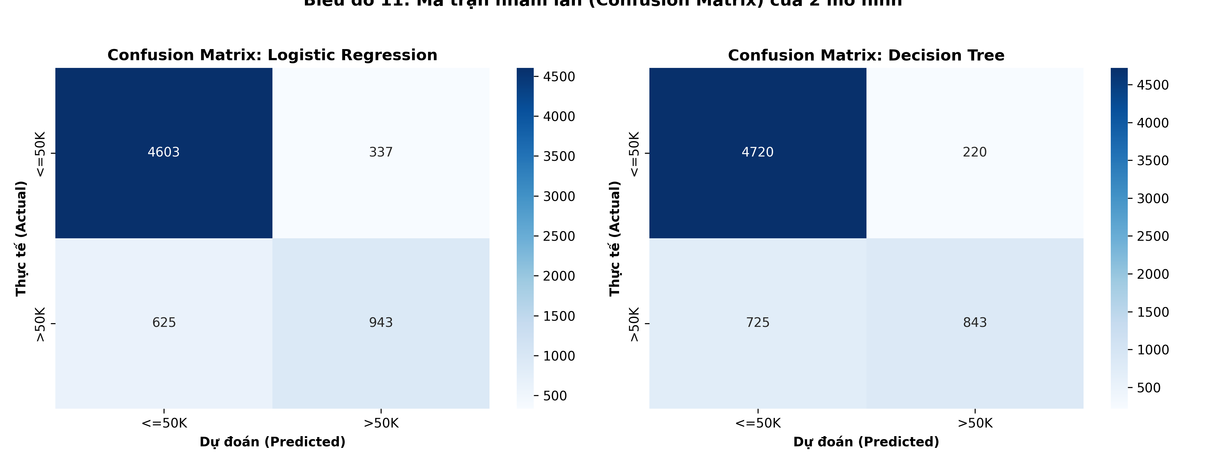
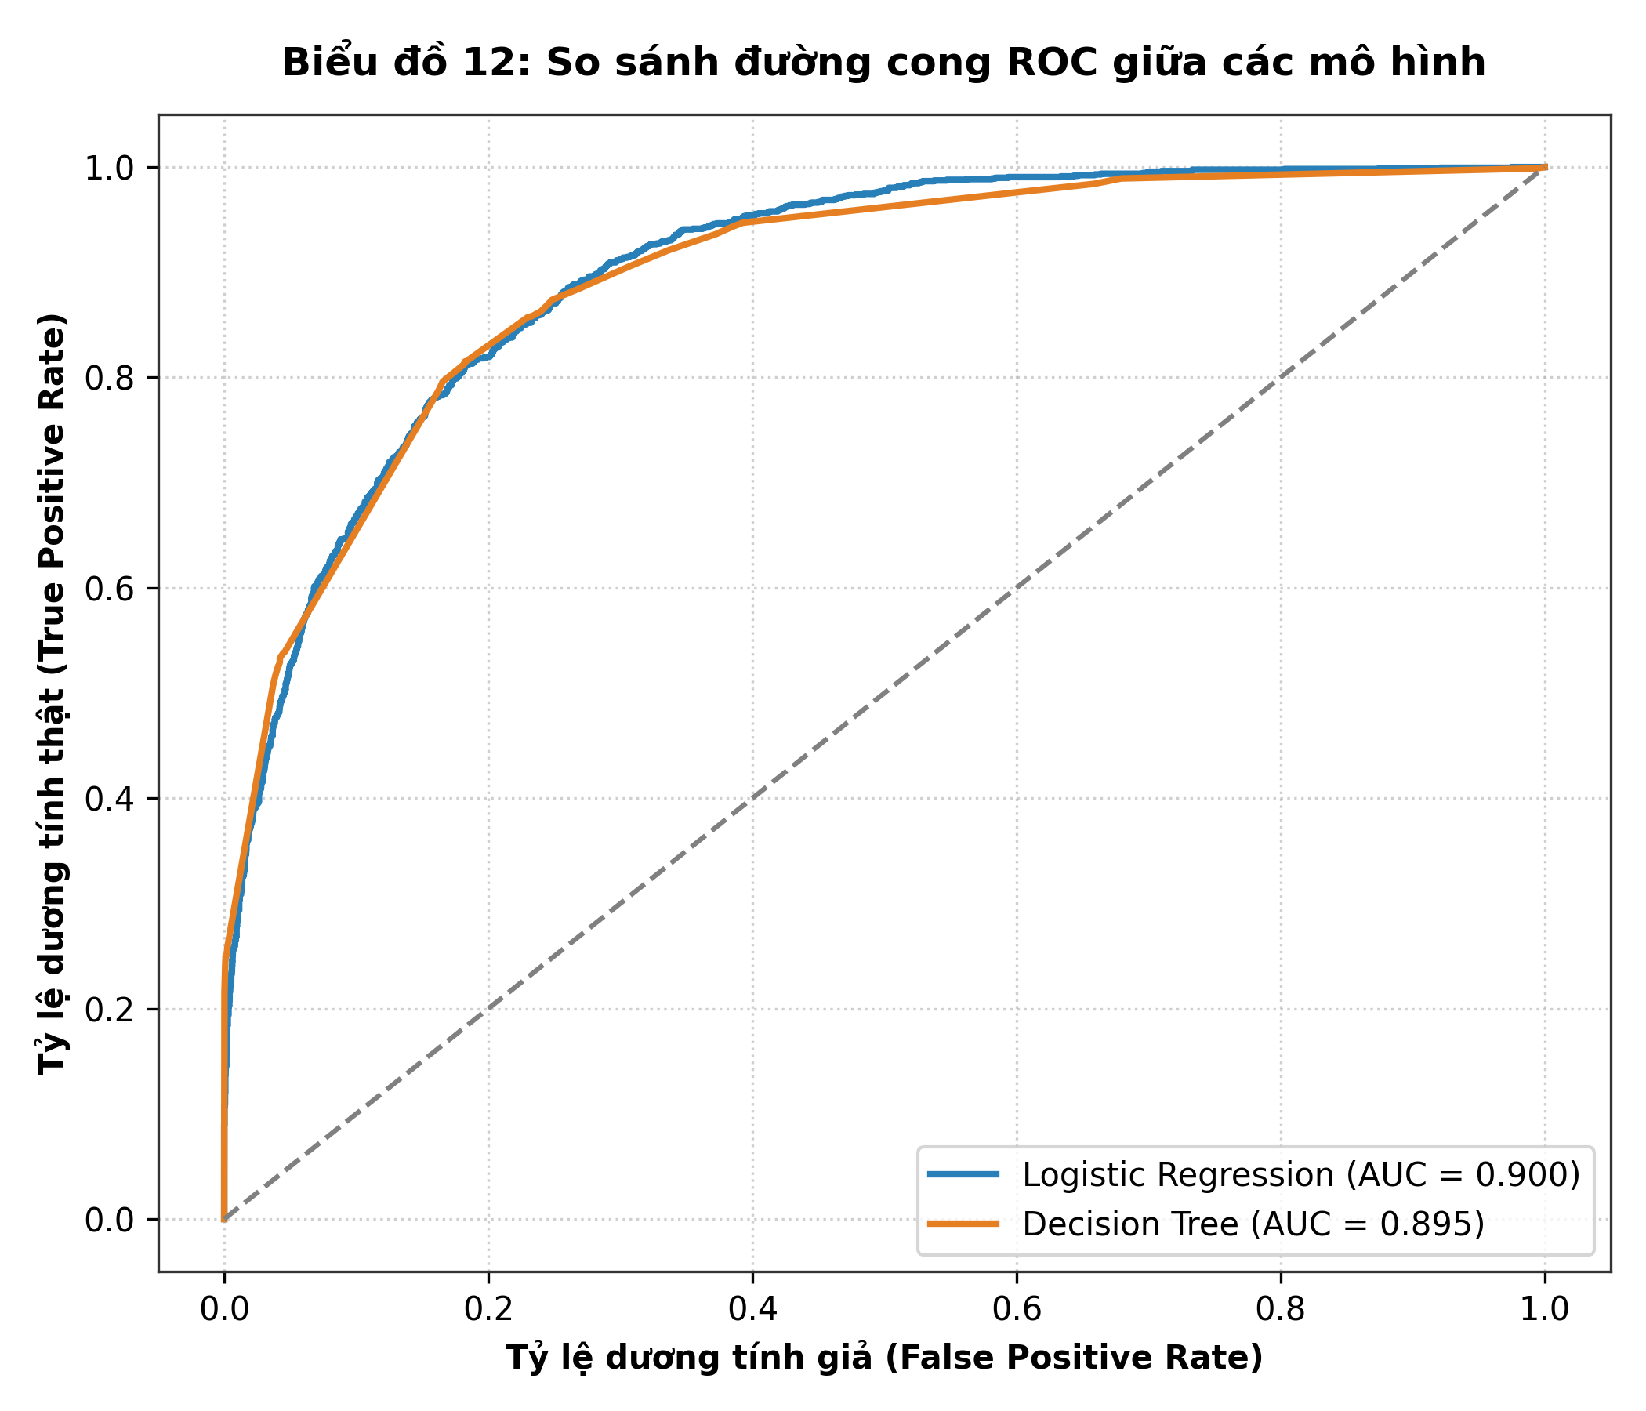
ĐỒ ÁN 1 - KHOA HỌC DỮ LIỆU
9. Xây dựng mô hình Machine Learning (Task 8 - Phúc & Ngọc)
Phân chia tập dữ liệu: 80% Train (26.029 mẫu) - 20% Test (6.508 mẫu) có Stratified Split.
Chuẩn hóa StandardScaler cho biến số và One-Hot Encoding cho biến phân loại (41 đặc trưng).

Slide 11
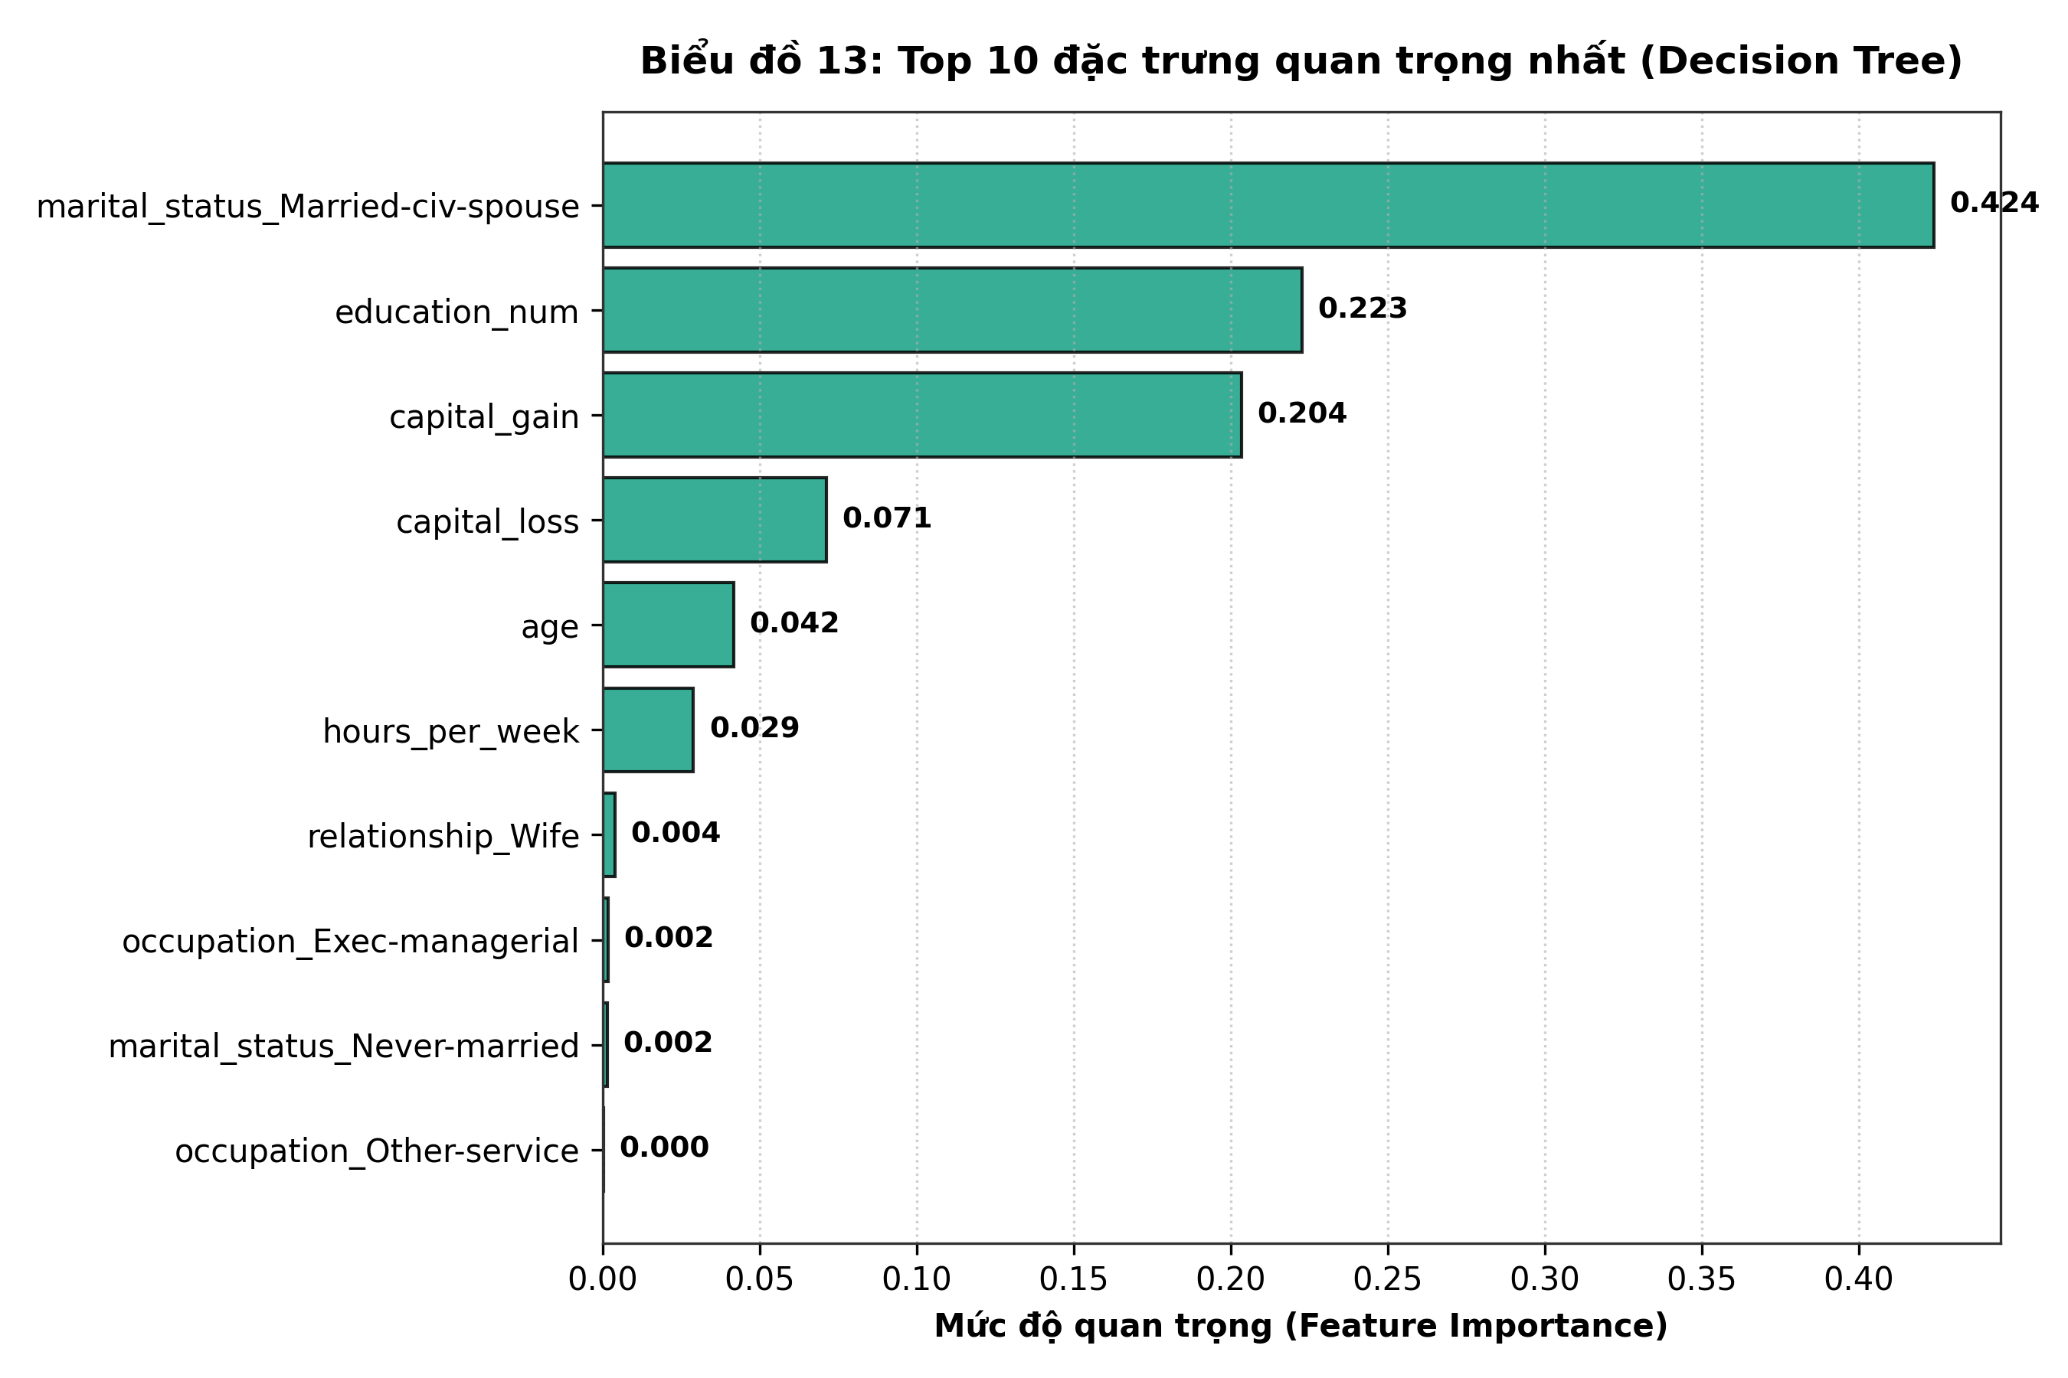
ĐỒ ÁN 1 - KHOA HỌC DỮ LIỆU
10. So sánh hiệu năng mô hình & Feature Importance (Task 8)
BẢNG SO SÁNH KẾT QUẢ:
✔ Logistic Regression:
Accuracy: 85.22% | F1-Score: 66.22% | ROC-AUC: 0.8996
✔ Decision Tree:
Accuracy: 85.48% | Precision: 79.30% | ROC-AUC: 0.8950
✔ Top 3 đặc trưng quan trọng nhất:
1. Tình trạng hôn nhân (Married-civ-spouse)
2. Số năm học vấn (Education Num)
3. Thu nhập từ vốn (Capital Gain)

Slide 12
ĐỒ ÁN 1 - KHOA HỌC DỮ LIỆU
11. Bảng phân công nhiệm vụ & Kết luận
PHÂN CÔNG CÔNG VIỆC TRONG NHÓM 1_2:
• Trịnh Phương Thùy: Task 1 (Thu thập dữ liệu thô) & Task 9 (Soạn thảo báo cáo)
• Mai Đức Nhân: Task 2 (Làm sạch & Imputation Mode) & Task 9 (Tổng hợp báo cáo Word)
• Cao Nguyên Ngọc: Task 3 (Trực quan số lượng & tỷ lệ), Task 6 (Tỷ lệ lồng nhau), Task 8 (ML)
• Nguyễn Văn Dũng: Task 4 (Phân phối đơn biến & Outliers), Task 6 (Tỷ lệ lồng nhau), Task 7 (Chi-square)
• Đào Đoàn Huy Phúc (Trưởng nhóm): Task 5 (So sánh nhóm), Task 7 (Chi-square), Task 8 (ML), Quản lý tiến độ
• Cả nhóm: Task 10 (Rà soát toàn diện, tổng hợp mã nguồn & báo cáo cuối kỳ)
CẢM ƠN THẦY VÀ CÁC BẠN ĐÃ LẮNG NGHE!

